Slide 1
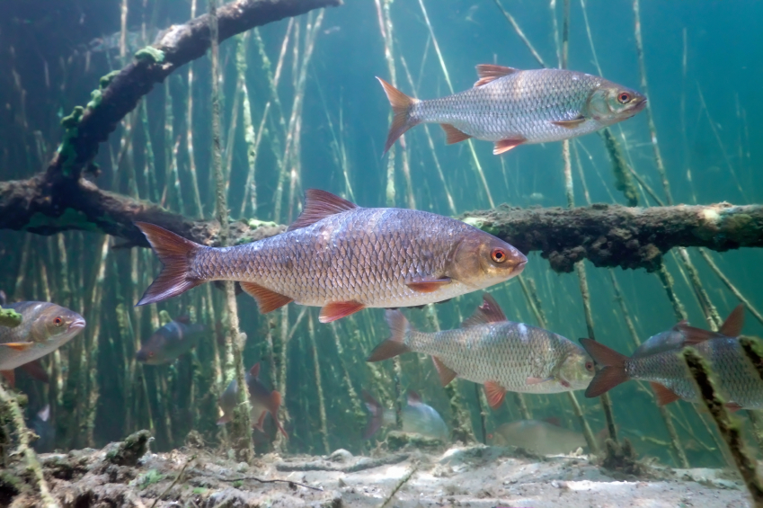
Chov studenovodních ryb
Jiří Patoka
patoka@af.czu.cz
Přednáška č. 13
2023

Slide 2
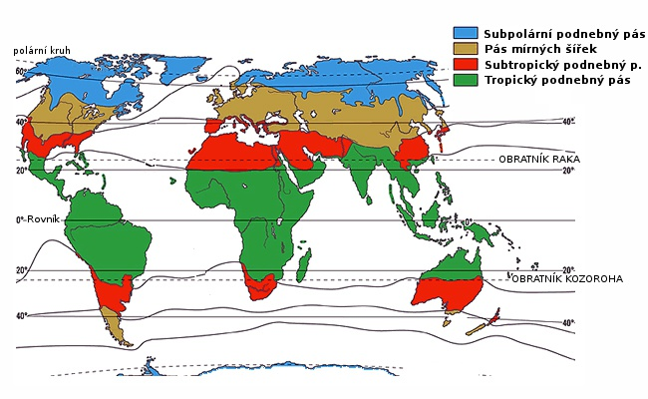
Co jsou to studenovodní ryby?
Ryby pocházející z mírného klimatického pásma
Sladkovodní
Mořské – nejsou předmětem této přednášky
Sladkovodní studenovodní ryby
oproti tropickým rybám většinou nevýrazně zbarvené
byly ale vyšlechtěny barevné variety a albíni
druhy z nížinných řek jsou poměrně tolerantní k parametrům prostředí
druhy z horských potoků jsou velice náročné na kyslík, pH a nesnáší vyšší teplotu vody

Slide 3
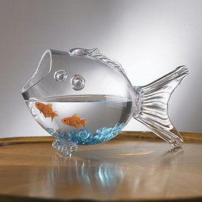
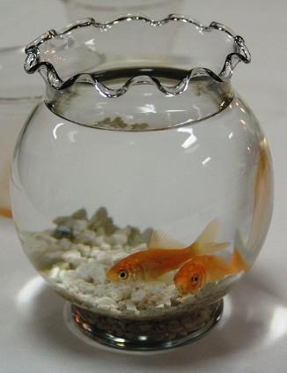
Chov v akváriích
Celoroční chov je problematický:
Většina chovaných studenovodních ryb dorůstá velké velikosti
Některé kaprovité ryby ryjí v substrátu a neustále kalí vodu
Kaprovité ryby požírají vodní rostliny
Dravé ryby potřebují dostatek živé potravy
V letních měsících se obtížně udržuje nižší teplota vody
Pro akvarijní chov jsou nejvhodnější karasi zlatí (Carassius auratus) neboli „závojnatky“ - odchované v teplé vodě v JV Asii
Naprosto nevhodné jsou skleněné koule – malá plocha hladiny na difuzi kyslíku, zkreslené vizuální vjemy, malý objem, žádná akvarijní technika
V akváriích se mohou zimovat ryby z mělkých zahradních jezírek, kde hrozí promrznutí celého vodního sloupce
Rybáři přechovávají v akváriích nástražní rybky
např. hrouzky (Gobio), střevličky východní (Pseudorasbora parva) apod.

Slide 4
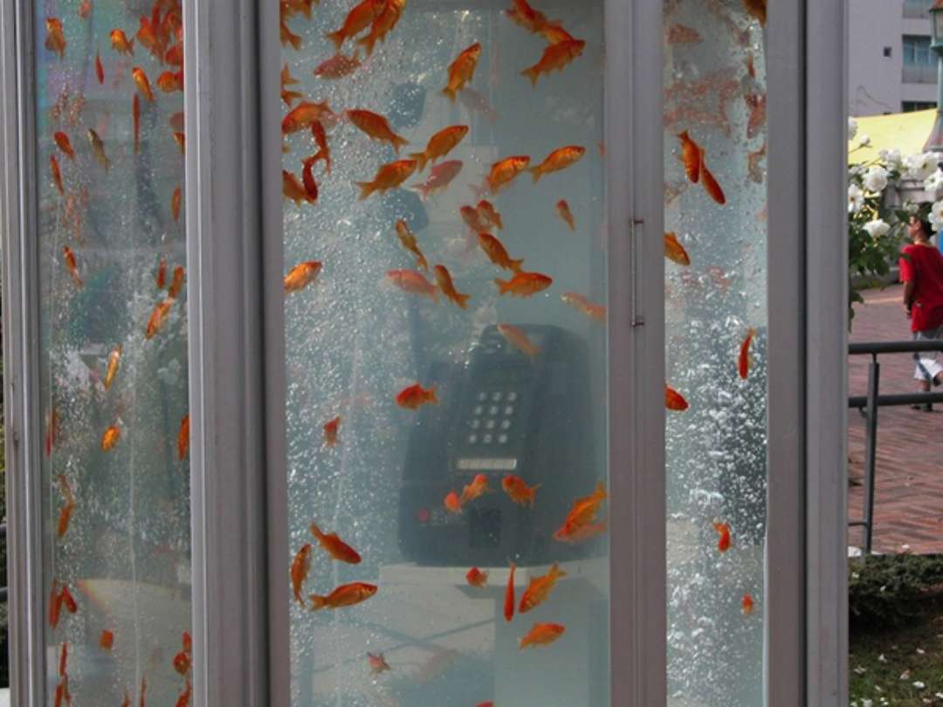
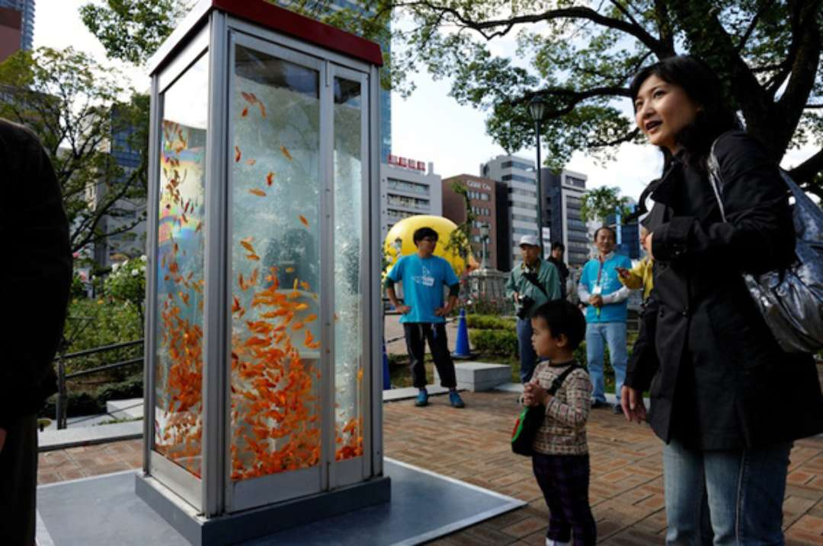
Public art – umění ve veřejném prostoru
Telefonní budky přeměněné na nádrž pro chov karasů (Singapur)
Nevhodné prostředí – růst řas, obtížně udržovatelná hygiena, malá plocha na difuzi kyslíku, přehřívání, hustá obsádka, rušení lidmi stres, mortalita

Slide 5
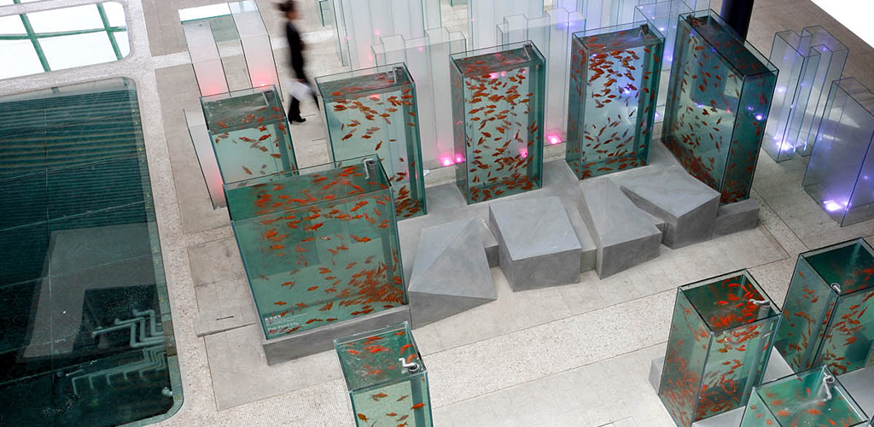
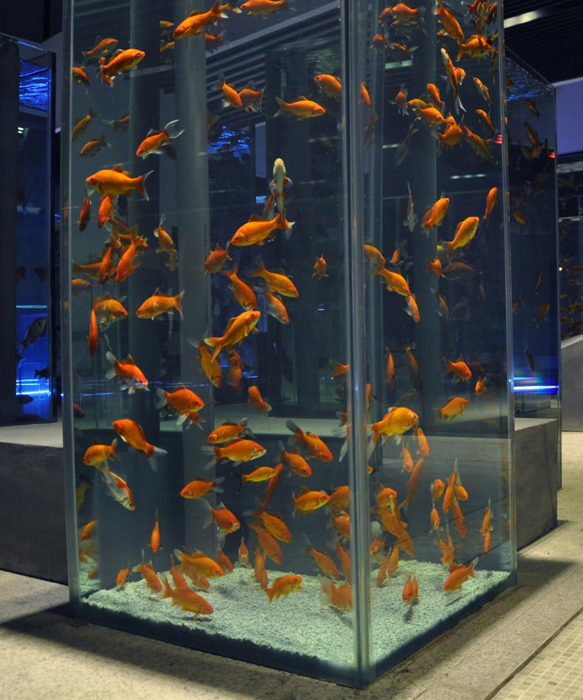
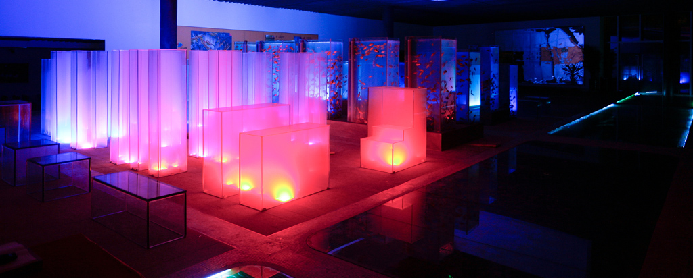
Fishpond City Xi’an (Čína, 2013)
1500 zlatých karasů
56 akvárií
8300 l vody
3400 l objem filtrů
29 ks LED osvětlení

Slide 6
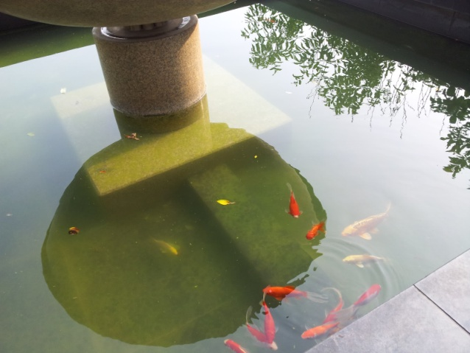
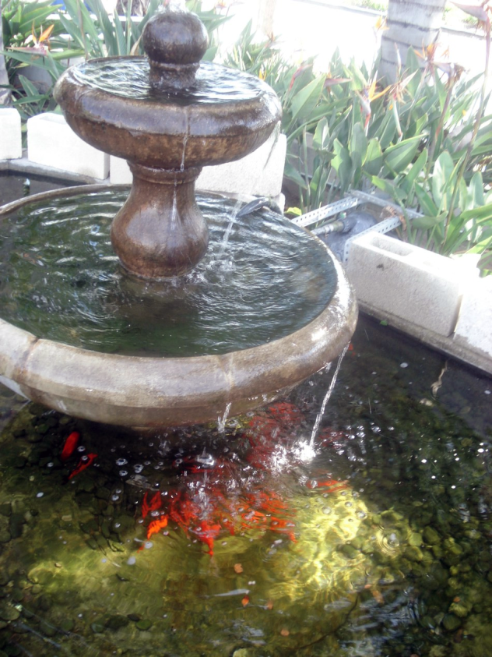
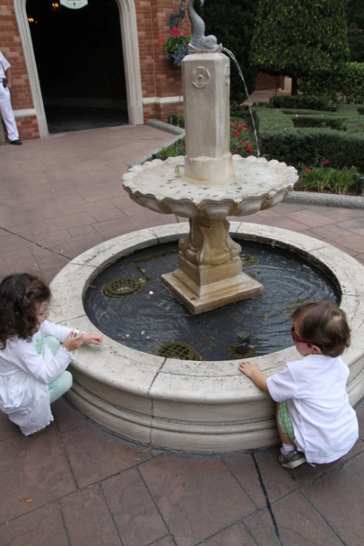
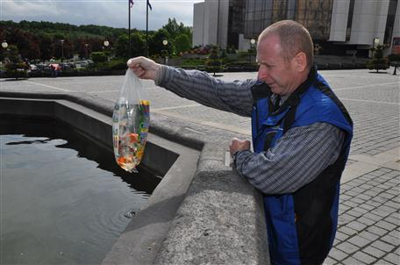
Chov v kašnách
Barevné variety menších druhů ryb
Atrakce pro turisty, ale vhazování mincí, odpadků
Chov možný od jara do podzimu, na zimu se ryby musí přemístit
Malé kašny - nevhodné prostředí
Most

Slide 7
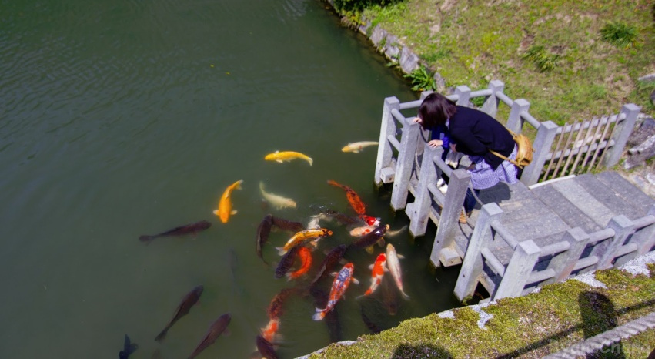
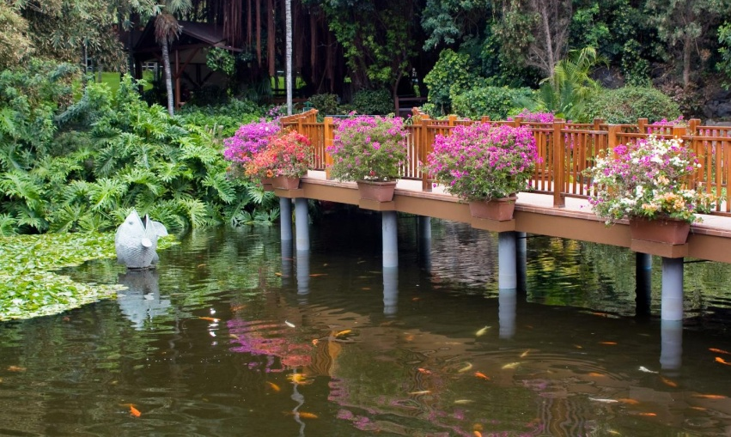
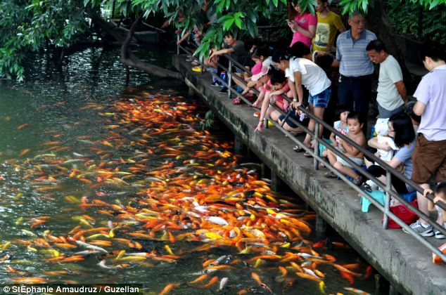
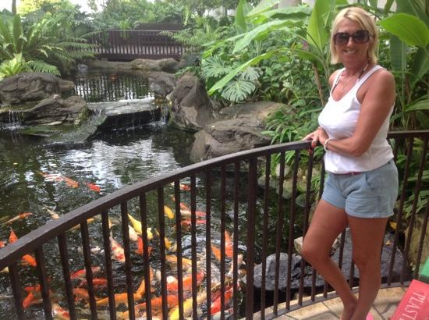
Chov v rybnících
Rybníky v parcích
(např. zámek Průhonice)
Atrakce pro turisty, krmení
Přírodě blízké prostředí

Slide 8
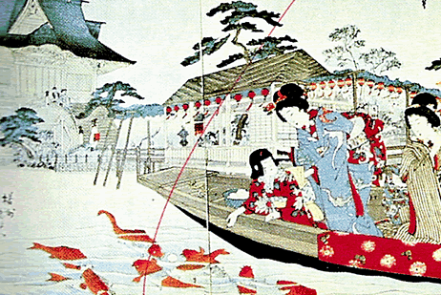
Chov v zahradních jezírkách
Tradice v Číně a následně v Japonsku – nejprve chov na maso, po objevení se červeného zbarvení šlechtěny barevné variety
Prvními rybami chovanými čistě pro okrasné účely byli karasi zlatí v rybníku v císařské zahradě ve městě Chang-čou v Číně v roce 1163 n. l.
Stoupající popularita i jinde ve světě včetně ČR
Pokud je jezírko hlubší než 1 m, je možný celoroční chov
Pro ryby objem vody
alespoň 10 m³
Výstavba jezírek
specializované firmy
svépomocí
plastové bazény

Slide 9
Založení zahradního jezírka
Umístění: jezírko by mělo být částečně zastíněné; v blízkém okolí by neměly být velké listnaté stromy (spadané listí se může ve vodě rozkládat a zhoršovat tím její kvalitu)
Konstrukce:
beton (v současnosti se moc nevyužívá, je dražší a často praská)
plastový bazén (dobře těsnící, pevně dané rozměry, malá hloubka)
PVC fólie (při nešetrném zacházení se může protrhnout, tvar a rozměry jezírka podle konkrétní situace a požadavků majitele) – u méně kvalitních fólií životnost 15-20 let, pak ztrácejí změkčovadla, tvrdnou a praskají

Slide 10
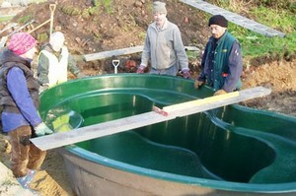
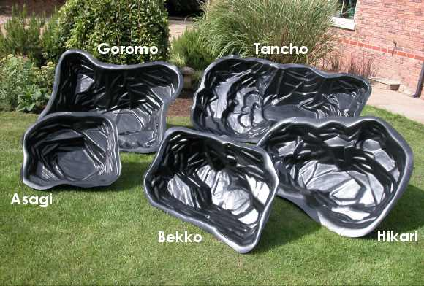
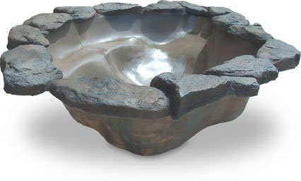
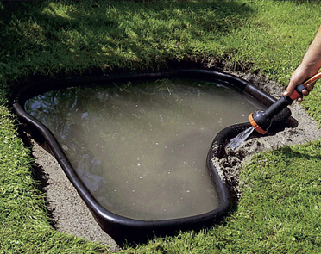
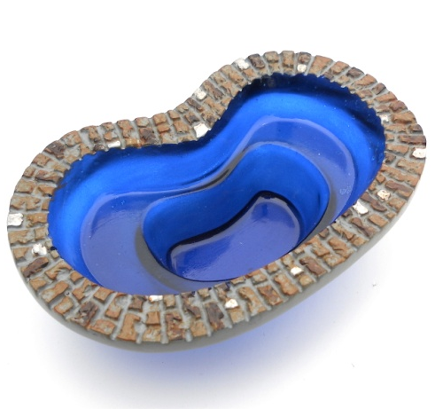
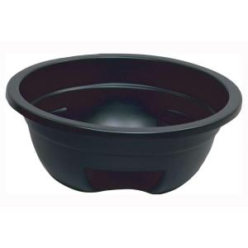
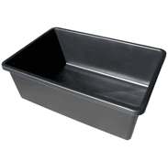
Plastový bazén

Slide 11
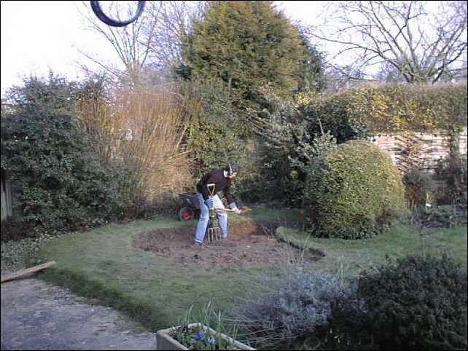
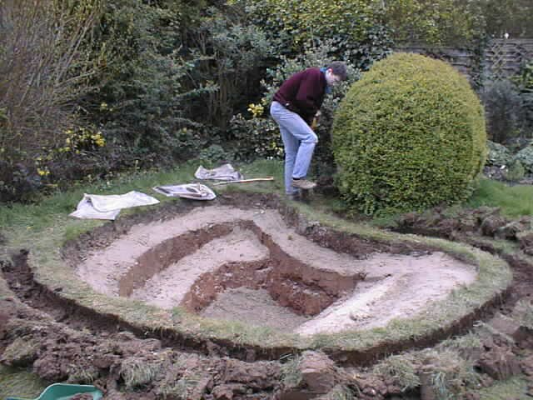
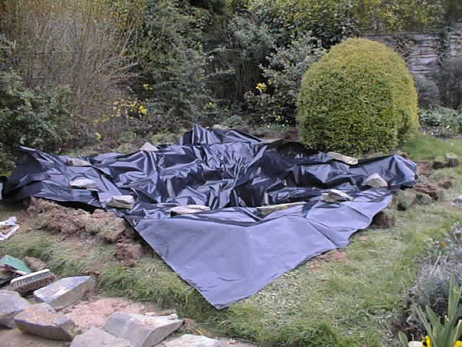
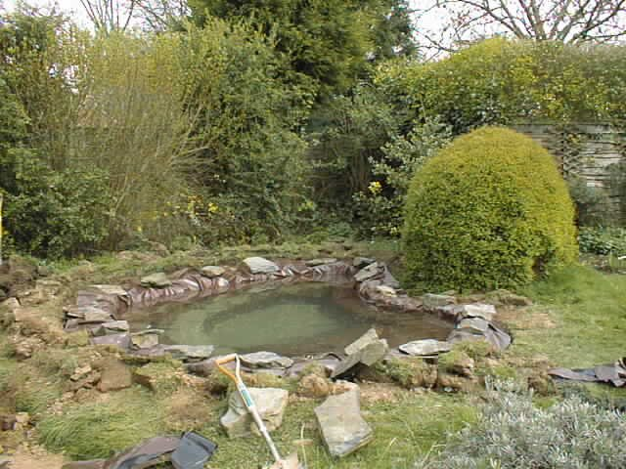
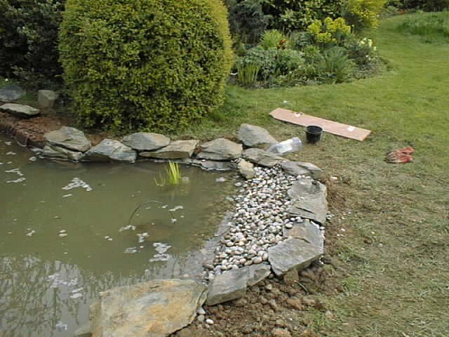
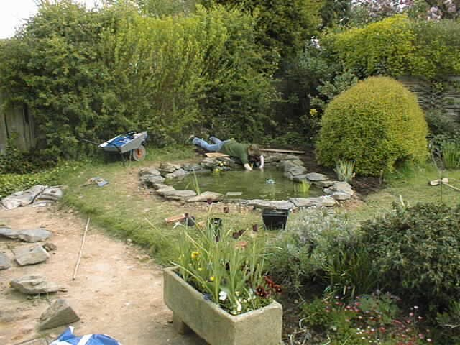
PVC fólie
jezírka do 5 m³ - tloušťka fólie 0,5-1 mm
jezírka nad 5m³ - tloušťka fólie 1,5 mm
Vytyčení tvaru
Vyhloubení teras
Položení podkladové geotextilie a pokrytí PVC fólií
Napuštění vody
Dobudování břehu
Umístění techniky a rostlin

Slide 12
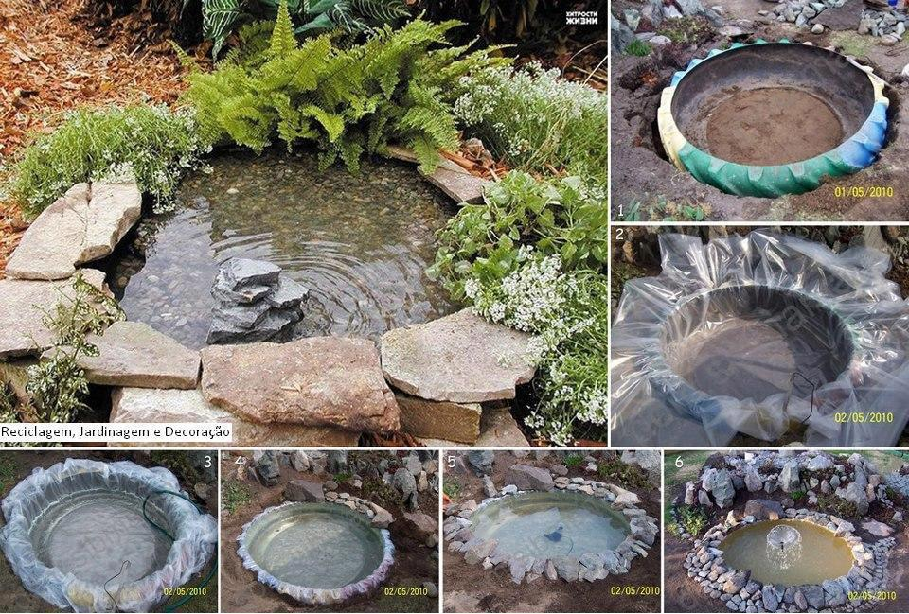
Kutilské kreace
pneumatika

Slide 13
Technické vybavení jezírka
malé filtry (pro malé nádrže) – umístí se přímo do jezírka
vnější filtry – jsou umístěny nad úrovní hladiny mimo jezírko, snadno se obsluhují i čistí, mají dostatečně velkou kapacitu pro biologickou filtraci (ideální je 10 % objemu jezírka)
kořenová filtrace – voda je z jezírka odváděna do břehové vegetace
hladinový sběrač nečistot (skimmer) sbírá větší plovoucí nečistoty, čeří vodu
ponořené čerpadlo – vhání vodu do filtru (výkonné tak, aby přečerpalo objem jezírka jednou za dvě hodiny), je na něj možné napojit fontánku
UV sterilizér – produkuje UVC záření (požadovaný výkon 2 W na 1 m³ vody), které likviduje bakterie, řasy, sinice a prvoky, může být integrovaný ve vnějším filtru
provzdušňovač – ponořený kotouč, skrz který vhání kompresor do jezírka vzduch

Slide 14
vodopád napojený na čerpadlo
ZAHRADNÍ JEZÍRKO S VYBAVENÍM
vnější filtr ukrytý pod zemí, je na něj napojen skimmer
ochranná geotextiliezabraňující protržení vodotěsné fólie
nepropustná fólie z PVC, na které je nasypán substrát
koncovka na výpustní hadici, která reguluje proudění vody
hladinový sběrač nečistot (skimmer)

Slide 15
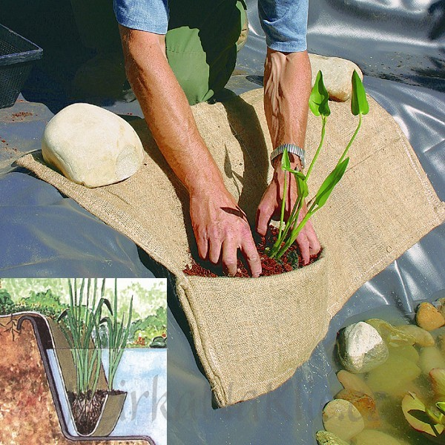
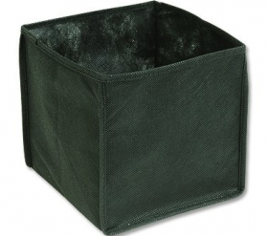
Rostliny
Košíky či jutové kapsy se substrátem, do něj se zasadí rostlina a zatíží se kačírkem, oblázky nebo pískem, případně i hnojivo
Hluboká zóna – sází se do bahnitého substrátu
např. leknín (Nympha), stulík (Nuphar), plavín (Nymphoides)…
Mělká zóna – sází se do suchého substrátu a teprve potom se ponoří
např. puškvorec (Acorus), žabník (Alisma), kalatka (Aponogeton), stolístek (Myriophyllum), vodní mor (Elodea), parožnatka (Chara), rdest (Potamogeton), šípatka (Sagittaria)…
Plovoucí rostliny – např. babelka (Pistia), tokozelka (Eichhornia), okřehek (Lemna), kotvice (Trapa), řezan (Stratiotes)…
Břehová zóna – bahenní rostliny (některé se mohou vysadit i do mělké zóny)
např. rákos (Phragmites), zevar (Sparganium), kosatec (Iris), orobinec (Typha), pryskyřník (Ranunculus), blatouch (Caltha) kapraď (Dryopteris), skřípina (Scirpus)…

Slide 16
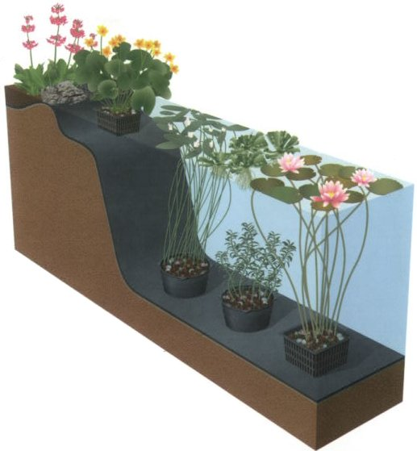
břehová vegetace
plovoucí rostliny
mělká zóna
hluboká zóna
Před zasazením se zastřihávají kořeny

Slide 17
Příklady jezírek na chov ryb

Slide 18
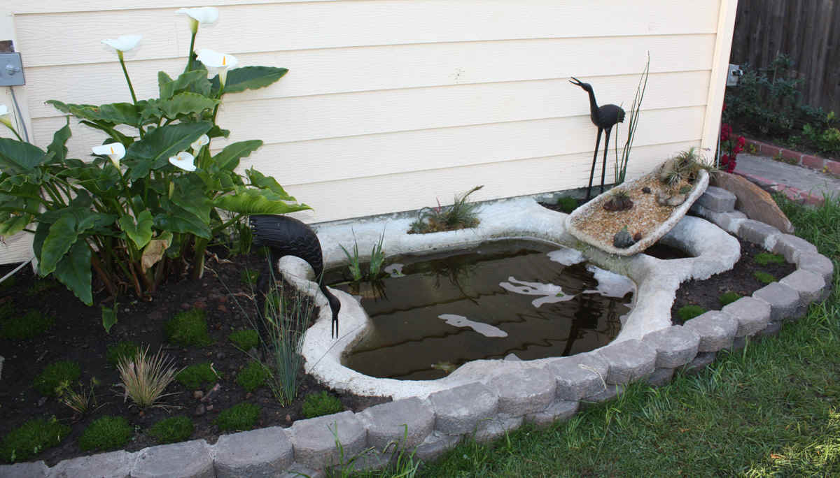
malá nádrž – pro chov ryb nevhodná

Slide 19
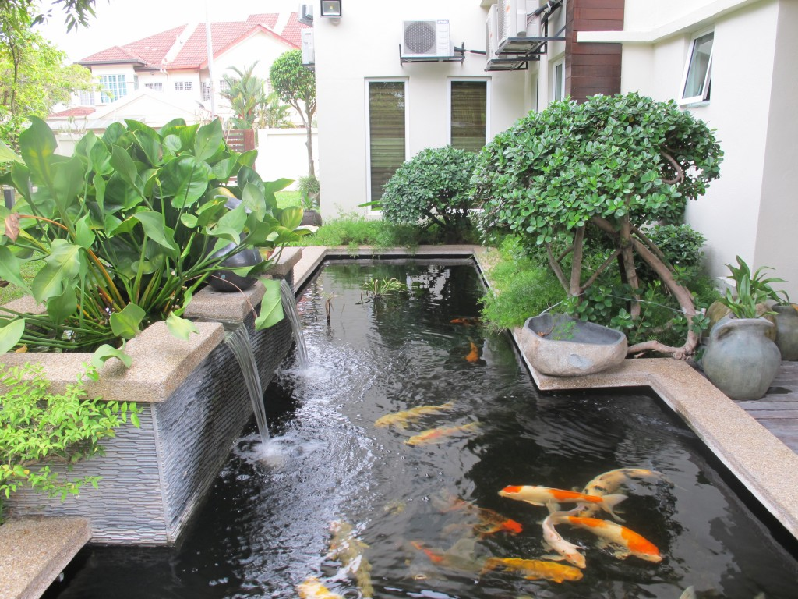
pravidelný tvar nádrže

Slide 20
s bočním průhledem

Slide 21
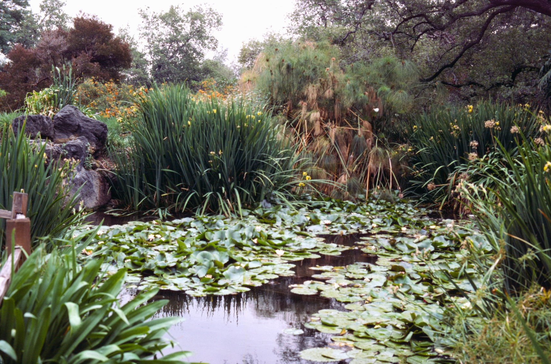
přírodě blízký typ

Slide 22
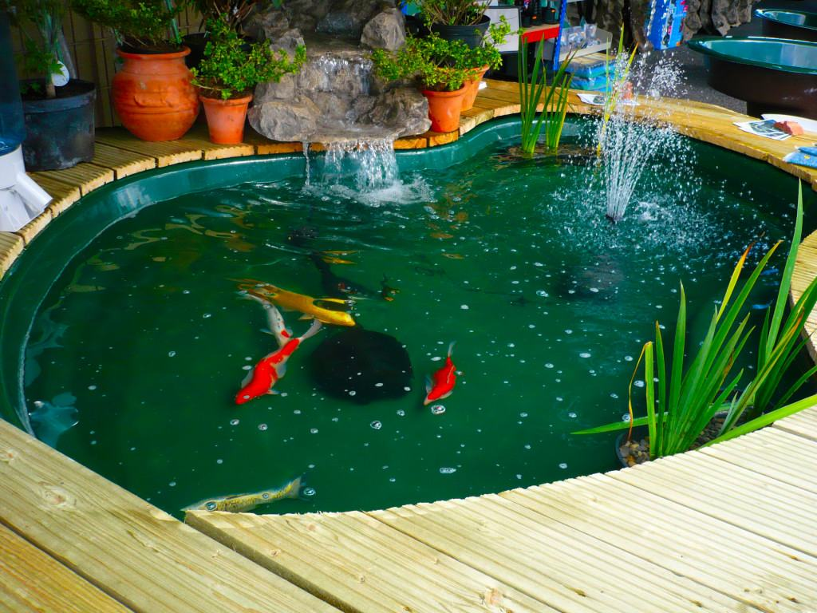
jezírko umístěné v budově

Slide 23
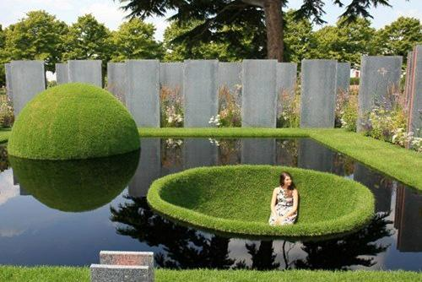
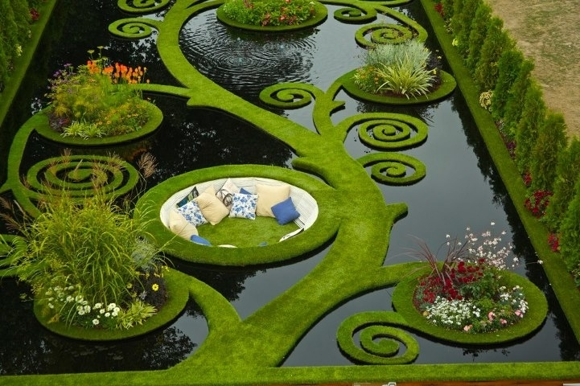
originální design

Slide 24
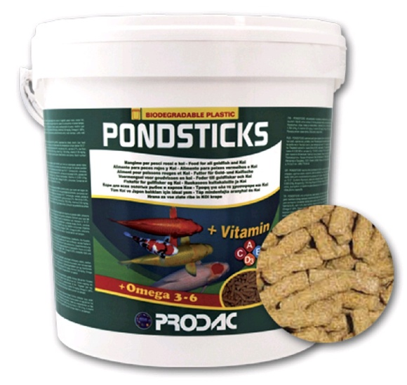
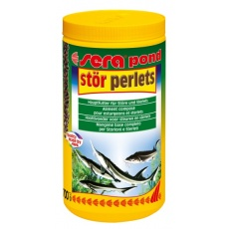
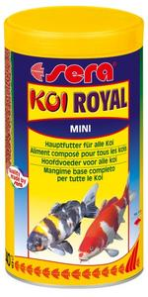
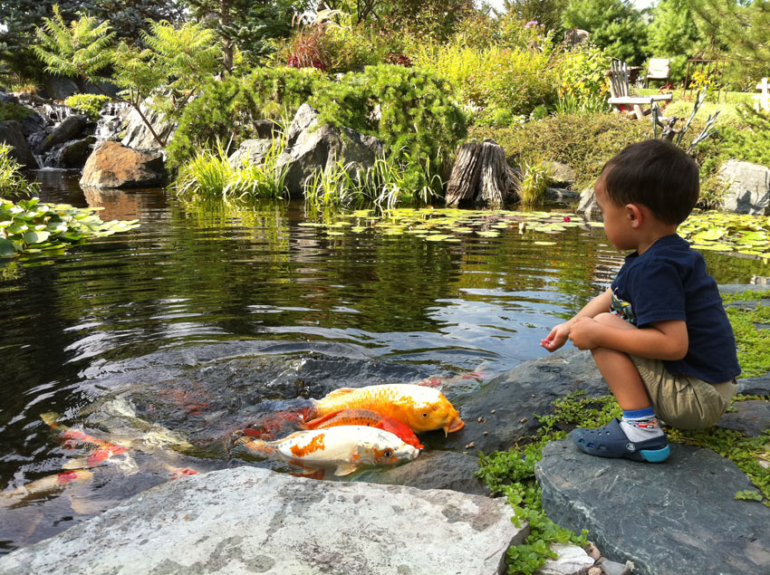
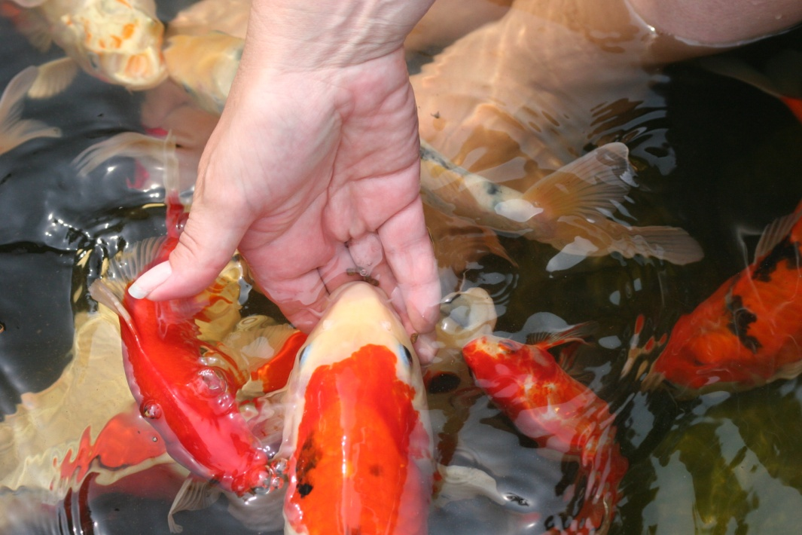
Krmení ryb
Přírodní krmiva (náletový hmyz, rostliny, ryby)
Umělá krmiva (pelety, granule, vločky)
Krmiva se „spirulinou“ na rozkrmení po zimování
Podle druhu a velikosti ryb

Slide 25
Rizika spojená s chovem
Únik nepůvodních druhů do volných vod – při povodních, záměrné vypuštění velkých jedinců
Chovatel nesmí umožnit nepůvodním druhům uniknout, porušil by tím zákon 144/1992 Sb., o ochraně přírody a krajiny

Slide 26
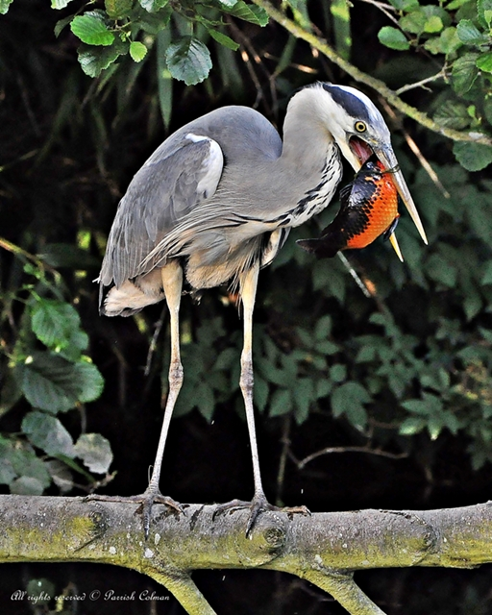
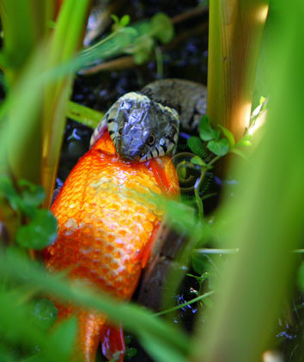
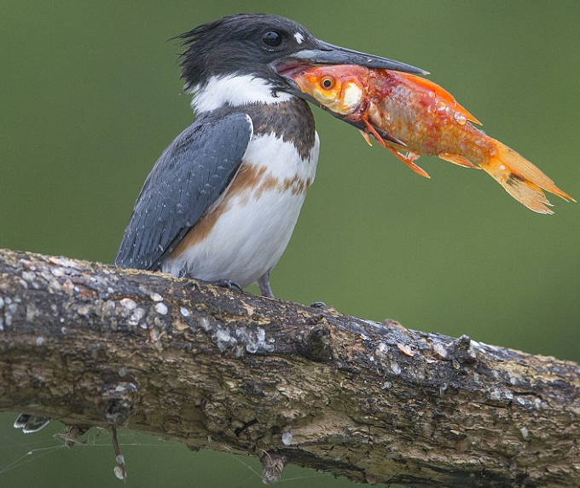
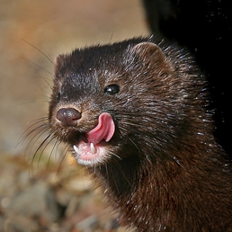
Predátoři

Slide 27
Chované studenovodní ryby

Slide 28
Barevný kapr (KOI, nishikigoi) Cyprinus rubrofuscus

Slide 29
Karas zlatý Carassius auratus

Slide 30
Lín obecný Tinca tinca

Slide 31
Perlín ostrobřichý Scardinius erythrophthalmus

Slide 32
Jelec jesen Leuciscus idus

Slide 33
Ostroretka stěhovavá Chondrostoma nasus

Slide 34
Slunečnice pestrá Lepomis gibbosus

Slide 35
Sumec velký Silurus glanis

Slide 36
Jeseteři a veslonosi Acipenser a Polyodon

Slide 37
Děkuji za pozornost

